Slide 1
Тема:
«Нашествие с Востока»
Учителя истории ГБОУ
СОШ № 430
Санкт-Петербурга
Довгешко Анатолия Васильевича

Slide 2
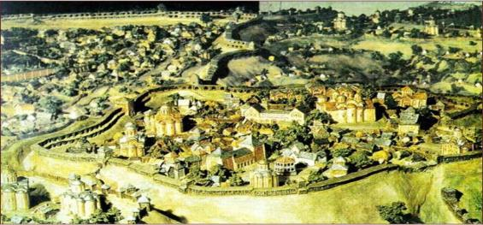
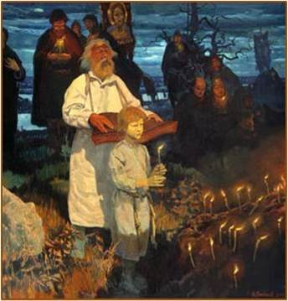
1. Создание державы Чингисхана. Сражение на Калке
"...О светло светлая и прекрасно украшенная, земля Русская! Многими красотами прославлена ты... Всем ты преисполнена, земля Русская..."
Киев XII — XIII вв. Реконструкция Ю. С. Асеева
"...Погибло огромное количество людей, множество было уведено в плен, навсегда исчезли с лица земли могучие города, уничтожены драгоценные рукописи, великолепные фрески. утрачены секреты многих ремесел..."
А. Самсонов. Песнь Бояна

Slide 3
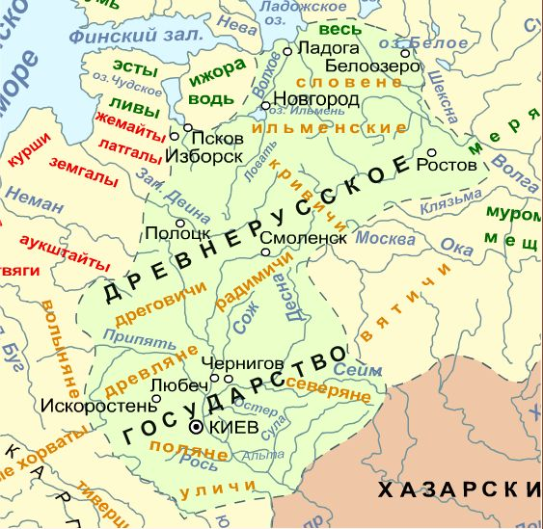

Slide 4
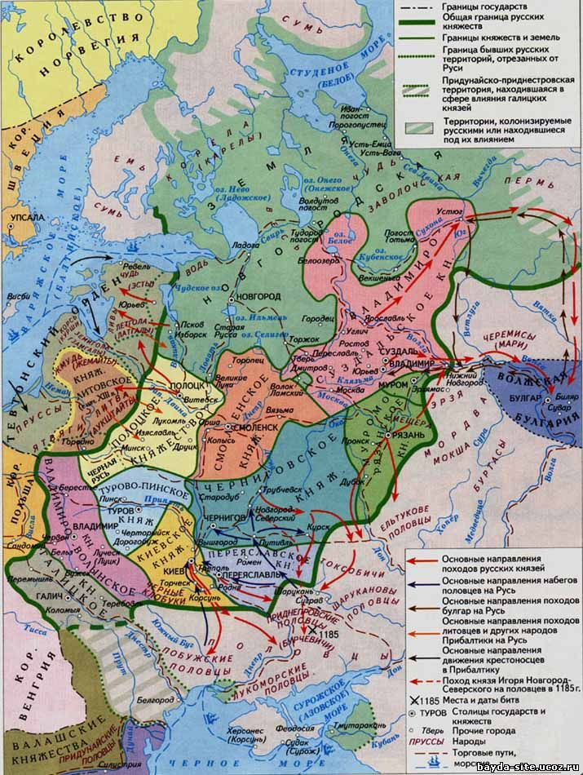
Феодальная раздробленность на Руси

Slide 5
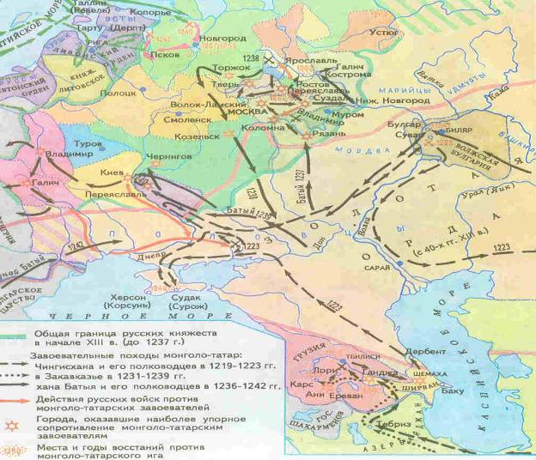

Slide 6
Тема:
Нашествие с Востока

Slide 7
Цель урока
Выявить причины поражения русских княжеств от войск Батыя

Slide 8
ПЛАН:
1.Создание державы Чингисхана. 2.Сражение на Калке.
3. Вторжение в Рязанскую землю.
4. Разгром Владимирского княжества.
5. Поход на Новгород.
6. Нашествие на Юго-Западную Русь и Центральную Европу.

Slide 9
. Постановка проблемной ситуации.
Почему русские князья , имевшие успешный опыт отражения натиска иноплеменников , не устояли перед монгольским нашествием?

Slide 10
Чтобы нам было легче найти ответы на все поставленные вопросы, нужно вспомнить:
Что такое феодальная раздробленность?
Какие отрицательные последствия она имела для Руси?

Slide 11
Главным отрицательным последствие: ослабление обороноспособности Русского государства.

Slide 12
Вопросы по Созданию державы Чингизхана
Кто такой Чингизхан ?
В каком году он был провозглашён правителем Монгольского государства ?
Где он был провозглашён ?

Slide 13
Проверка
Кто такой Чингизхан : Темучин , глава монгольских племен .
В каком году он был провозглашён правителем Монгольского государства : 1206 год
Где он был провозглашён : На Курултае ( Съезде монгольской знати)

Slide 14
Завоевательные походы Чингизхана
1206-1211- покорены киргизы, буряты, якуты, уйгуры
1211-1215- Северный Китай
1219-1221- подчинение Северной Азии( Хорезм)
1211-1223- разорение Армении, Грузии, Северного Кавказа

Slide 15
Состояние Русской земли
Насчитывалось около 30 государственных образований
Не было политического и военного единства
Монголы многочисленные и хорошо обученные воины
Армия насчитывала от 37 – 75 тыс. чел.
Ни одно русское княжество не в состоянии выставить такого количества воинов

Slide 16
Причины завоевательных походов:
❖ Темучжину удалось подчинить все племена , что сделало его могучим (уверенным в своих силах)
❖ Основу его хозяйства составляло скотоводство- это заставляло монголо-татар передвигаться в поисках новых пастбищ
❖ Наличие многочисленной армии, которая должна была сама себя содержать.
❖ Стремление знати к обогащению.
❖ Желание покорить всю Европу

Slide 17
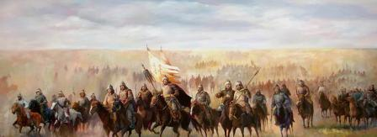
2. Нашествие монголов на Русь
1 группа – Сражение на Калке (стр.104-105)
2 группа – Разгром Рязани (стр. 105-107)
3 группа – Разгром Владимирского княжества
(стр.107-108)
4 группа – Поход на Новгород (стр.108-111)
5 группа – Нашествие на Юго-Западную Русь
(стр.111)

Slide 18
Битва на Калке. Первая встреча русских с монголо-татарами.
31 мая 1223г.

Slide 19
Вопросы по тексту по битве на реке Калка :
1) Чем закончилась битва?
2) Почему русские князья в этой
битве потерпели поражение?

Slide 20
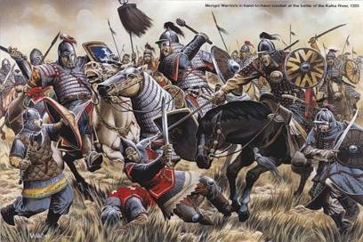
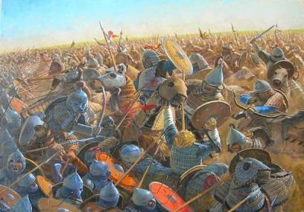
Битва на
реке Калке
31 мая 1223 г. на берегу реки Калки, впадающей в Азовское море неподалёку от устья Дона, началось кровопролитное сражение.

Slide 21
Задания по битве на реке Калка
Дата :
Место: Противоборствующие силы
Причины поражения:

Slide 23
Проверка задания по битве на реке Калка
Дата : 31 мая 1223года
Место: Река Калка
Противоборствующие силы : Русские и Половцы против Монголо-татар
Причины поражения: Не имели общего командования , постоянно спорили между собой
Некоторые вообще не приняли участие в битве

Slide 24
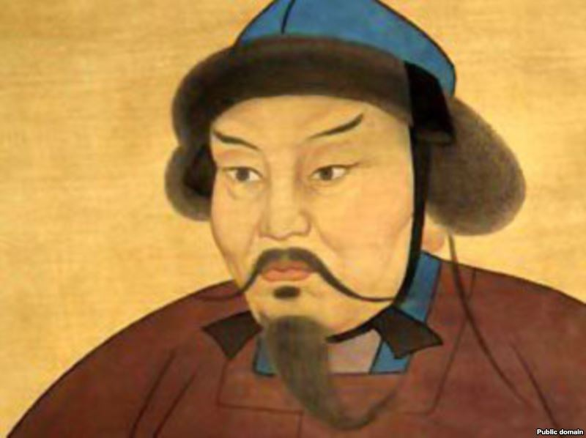
Батый

Slide 26
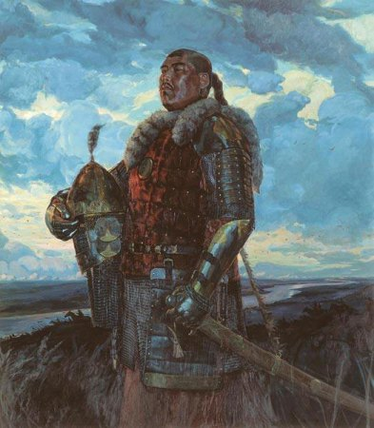
Вторжение в Рязанскую землю.
В 1235 г. совет монгольских
ханов решили начать
поход на Запад.
В 1236 г. Батый разорил
Волжскую Булгарию
В 1237 г. нанесён удар
по Рязанскому княжеству
Notes:
26

Slide 27
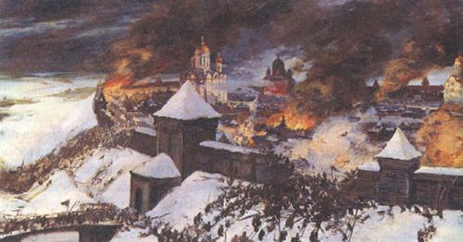
1237 г. Нашествие монголо-татар на Русь. Вторжение в Рязань.

Slide 28
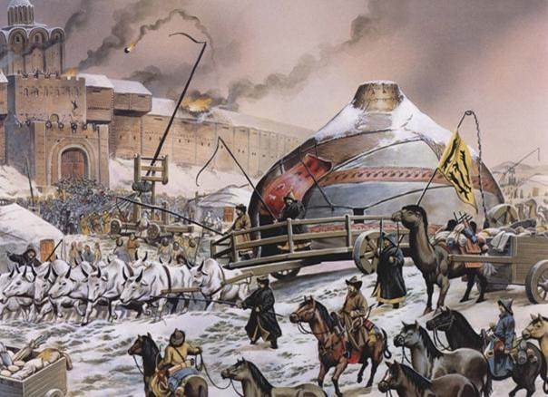
2. Вторжение в Рязанскую землю
Батый решил воевать не в Южной Руси, а в Северо-Восточной, на тот момент самой сильной из русских земель.
Победа на этой территории открывала дальнейший путь на юг — в киевские земли и далеко на запад, без опасений за свои тылы.
Военные действия начались зимой.
В декабре 1237 года монголы вступили в пределы Рязанского княжества.
Народное сказание повествует о подвиге рязанского богатыря Евпатия Коловрата.

Slide 29
Вопросы по тексту вторжение в Рязань :
1) Какие условия выдвинул хан, чего потребовал?
2) Как жители Рязани встретили неприятеля?
3) Что сделали завоеватели с рязанцами?

Slide 30
Вопросы проверки по взятию Рязани
Кто:
Когда :
Куда:
Народный герой:

Slide 31
Вопросы проверки по взятию Рязани
Кто: Батый
Когда : 1237 год
Куда: По Рязанскому княжеству , 6 дней , 21 декабря была взята
Народный герой: Евпатий Коловрат

Slide 32
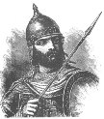
Рязанское княжество- княжич Фёдор, княжна Евпраксия,
Евпатий Коловрат.
Владимирское княжество-князь Юрий Всеволодович, воевода Пётр Ослядюкович .

Slide 33
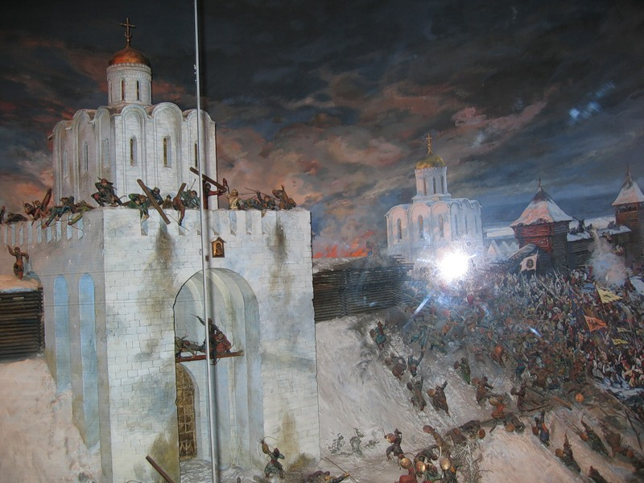
Владимирское княжество.
3 февраля 1238г.
войско Батыя подошло к Владимиру

Slide 35
7 февраля 1238 г. Монголы ворвались в город Владимир и подожгли его.

Slide 36
Вопросы по тексту группе :
1) Что использовали монголы при штурме? Какую технику?
2) Почему не было князя Юрия?
3) Кто остался воеводой?
4) Как погиб город Владимир и какова участь его жителей?

Slide 37
Вопросы к классу
Когда произошло вторжение в Коломну, Москву:
Кто руководил обороной Москвы:
Кто руководил обороной Владимира :
Дата и итог битвы на реке Сити :

Slide 38
Проверка
Когда вторжение вторжение в Коломну, Москву: Январь 1238 года
Кто руководил обороной Москвы: Филипп Нянька
Кто руководил обороной Владимира : Петр Ослядюкович : 3 февраля 1238 – 7 февраля 1238 года
Дата и итог битвы на реке Сити : Март 1238 года . Итог: Поражение русских войск

Slide 39
Вопросы для проверки : Поход на Новгород
Какой город был целю Батыя :
Достиг он ее:
«Злой город»- это :

Slide 40
Вопросы для проверки : Поход на Новгород
Какой город был целю Батыя : Новгород
Достиг он ее: Не достиг , потому что город имел мощные укрепления и хорошо подготовленные войска . Март 1238 года
«Злой город»- это : Козельск . Два месяца обороны, не могли ни как взять .

Slide 41
Батый отказался от наступления на Новгород по ряду причин:
❖ В Новгороде были профессиональные войска – княжеская дружина.
❖ Город был хорошо защищен.
❖ Бои с новгородцами могли затянуться и тогда голодной монгольской армии, пришлось бы считаться с весенней распутицей в случае отступления.
❖ Боеспособность Батыевых войск к этому времени заметно упала и вероятность поражения под Новгородом могла сорвать выполнение главной задачи завещанной Чингисханом – поход к «последнему морю».

Slide 42
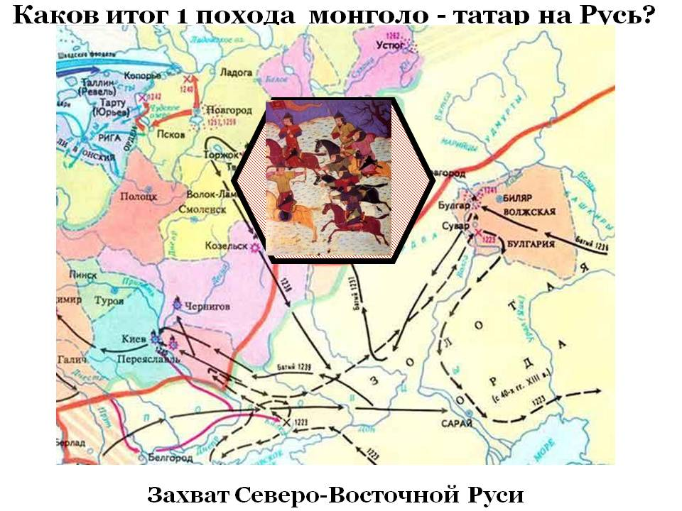

Slide 43
Результат первого похода
Первый поход Батыя на Русь не привел к окончательному ее подчинению монголам , хотя значительная часть северо-восточных земель подверглась страшному разгрому .

Slide 45
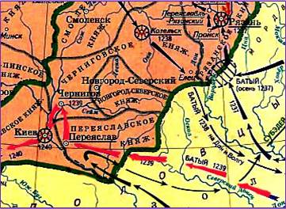
.
5. Нашествие на Юго-Западную Русь и Центральную Европу
В 1239 г. Батый начал второй поход на Русь.
Монголы взяли и сожгли Переяславль-Южный, Чернигов, другие города Южной Руси.
5 сентября 1240 г. войска Батыя окружили со всех сторон Киев.
Весной 1241 г. монгольские воины устремились в Венгрию, Польшу, Чехию.
Достигнув берегов Адриатического моря, обескровленные монгольские войска в конце 1242 г. вернулись на Волгу. Завещание Чингисхана было не выполнено.

Slide 46
Вопросы классу :
По Нашествие на Юго-западную Русь и Центральную Европу
Начало второго похода
Цель
Кто руководил обороной Киева

Slide 47
Проверка:
Начало второго похода : 1239 год
Цель : Завоевание южных земель , а так же вторжение в Европу
Кто руководил обороной Киева : 5 сентября 1240 года , 3 месяца , обороной руководил : воевода Дмитрий

Slide 48
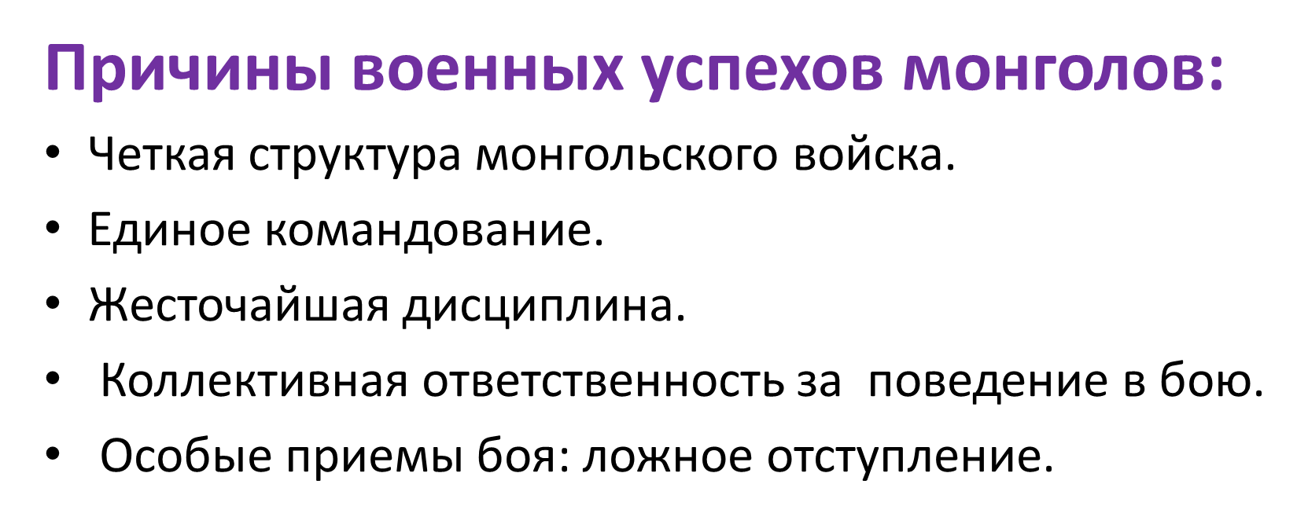

Slide 49
Завоевать такую огромную территорию монголо-татарам способствовала:
❖ малочисленность русских дружин
❖ неспособность княжеских дружин действовать под единым командованием
❖ низкий уровень вооружения и профессиональной подготовки
❖ раздробленность Русского государства (постоянно соперничающие между
собой княжества, были не способны оказать сопротивление армаде кочевников).

Slide 50
Почему не удалось Русь защитить от монголов?
1. Сила монгольской армии (численность, жесткая дисциплина, организованность и вооруженность).
2. Использование монголами воинов покоренных народов.
3. Раздробленность русских земель, каждая из которых пыталась в одиночку противостоять Батыю.

